Slide 1





Chủ đề 4.

Slide 2
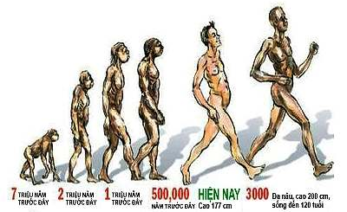
Tiến hóa là gì ?
Theo sinh học hiện đại: Tiến hoá là quá trình biến đổi của giới sinh vật theo các hướng sau:
+ Từ đơn giản → phức tạp ( Từ những sinh vật chưa có cấu tạo tế bào → đơn bào → đa bào).
+ Từ ít dạng đến đa dạng ( SV ngày càng đa dạng);
+ Từ kém thích nghi đến thích nghi hơn.

Slide 3

Bằng chứng tiến hóa là gì?
* Bằng chứng tiến hóa: là những bằng chứng nói lên mối quan hệ họ hàng giữa các loài sinh vật
* Các loại bằng chứng tiến hóa :
+ Bằng chứng trực tiếp : là các bằng chứng về hóa thạch
+ Bằng chứng gián tiếp : bằng chứng về giải phẫu so sánh, phôi sinh học, địa lí sinh vật học, sinh học phân tử và tế bào .

Slide 4
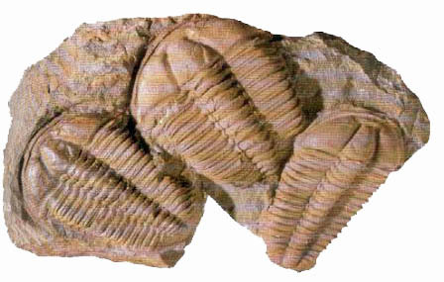
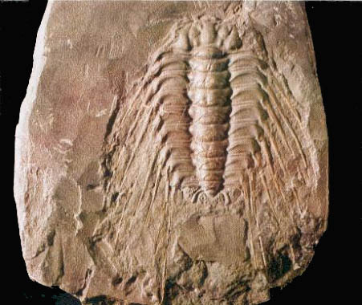
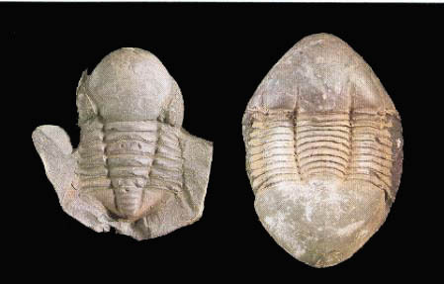
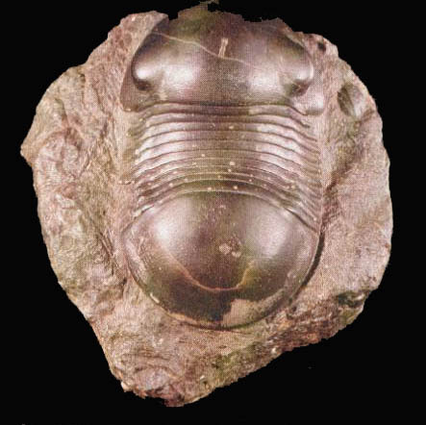
I. Bằng chứng hóa thạch
Hóa thạch là gì?
Bọ ba thùy
(sống cách đây từ 500-380 triệu năm)

Slide 5
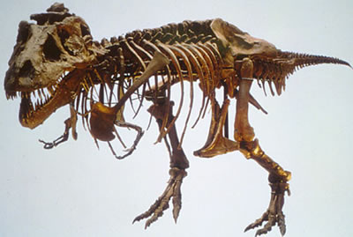
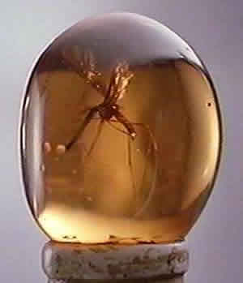
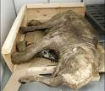

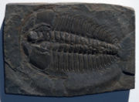
CÔN TRÙNG
VOI MAMUT

Slide 6
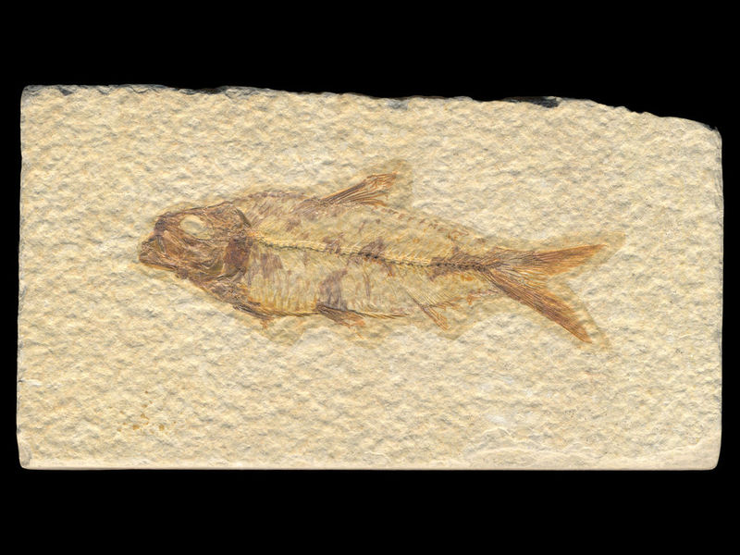
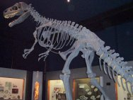
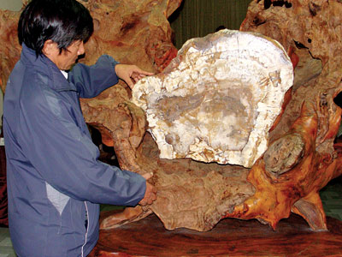
Hóa thạch cá giáp ở kỉ Silua
Hóa thạch bộ xương Khủng Long
Ông Lê Mạnh Tuấn và khối gỗ hóa thạch được tìm thấy ở lòng hồ Trị An ( có tuổi cách đây khoảng 200 triệu năm)

Slide 7
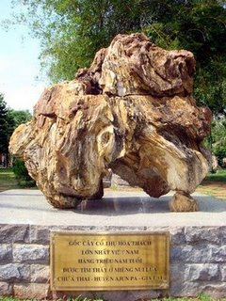
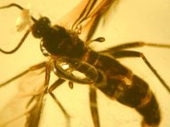
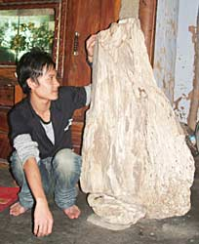
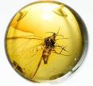
I. Bằng chứng hóa thạch
- Ông Hồ Hoàng Vĩ (44 tuổi-Tân Thạnh- Xuân Thọ 2-Sông Cầu-Phú Yên) với thân cây hóa thạch màu trắng ,Cao hơn 1m đường kính lớn nhất 60 cm.Được tìm thấy ở một ngọn núi gần nhà.
Gốc cây cổ thụ hóa thạch lớn nhất Việt Nam (hàng triệu năm tuổi) được tìm thấy ở miệng núi lửa Chư A Thai-huyện Ajunpa-Gia Lai.
Hóa thạch Côn trùng được phủ trong lớp nhựa hổ phách (40-50 triệu năm)

Slide 8
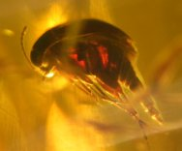
I. Bằng chứng hóa thạch
* Sự hình thành hóa thạch:
- Xác sinh vật chết → bị vùi lấp → phần mềm bị phân hủy (chỉ còn lại phần cứng) →tạo khuôn trống trong đất → các chất khoáng tới lấp đầy => đúc thành SV bằng đá.
- Sau khi chết ,các phần mềm bị phân hủy chỉ còn lại phần cứng (xương ,vỏ đá vôi..) được giữ lại trong đất.
- Ở một số trường hợp đăc biệt cơ thể còn nguyên do bị vùi lấp dưới băng tuyết hoặc được phủ kín bởi nhựa hổ phách.

Slide 9
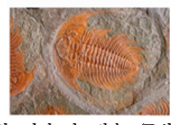
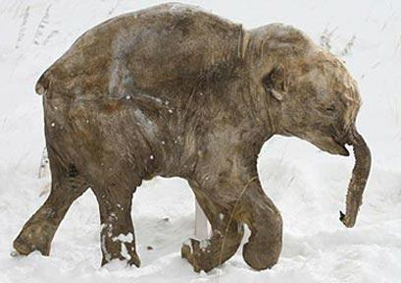
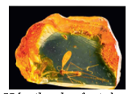
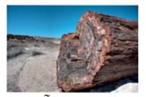
I. Bằng chứng hóa thạch
1. Ví dụ
Bọ ba thùy trên đá
Voi ma mút trong băng
Côn trùng trong hổ phách
Hóa thạch gỗ
Hóa thạch là các vết tích sinh vật được tìm thấy trong
Lớp đất đá
2. Khái niệm
Lớp hổ phách
Lớp băng tuyết
cung cấp những bằng chứng trực tiếp về :
3. Ý nghĩa
- Lịch sử phát sinh, phát triển, diệt vong của sinh giới.
- Là dẫn liệu quý để nghiên cứu lịch sử vỏ Trái Đất.

Slide 10
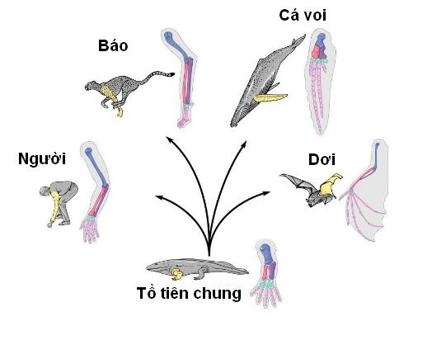
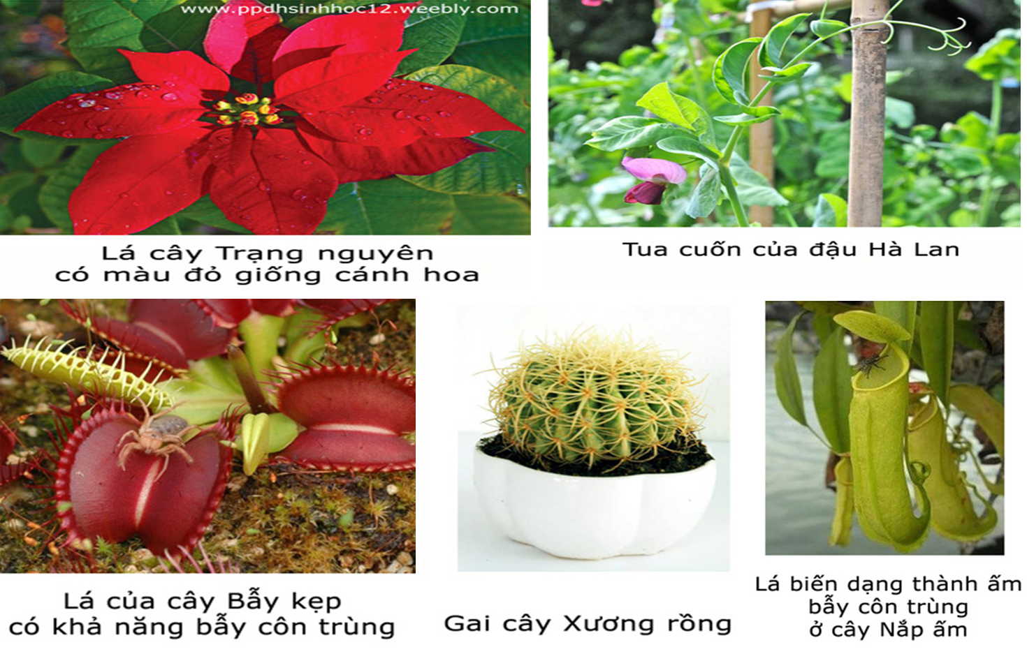
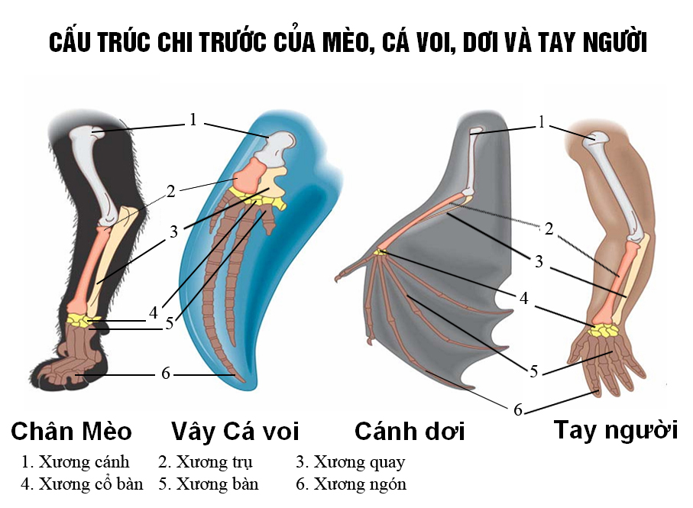
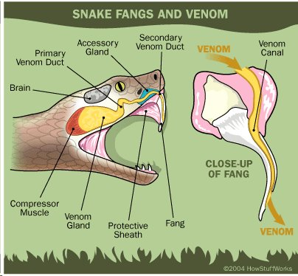
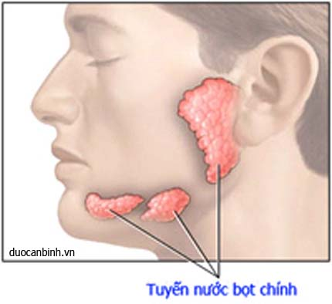
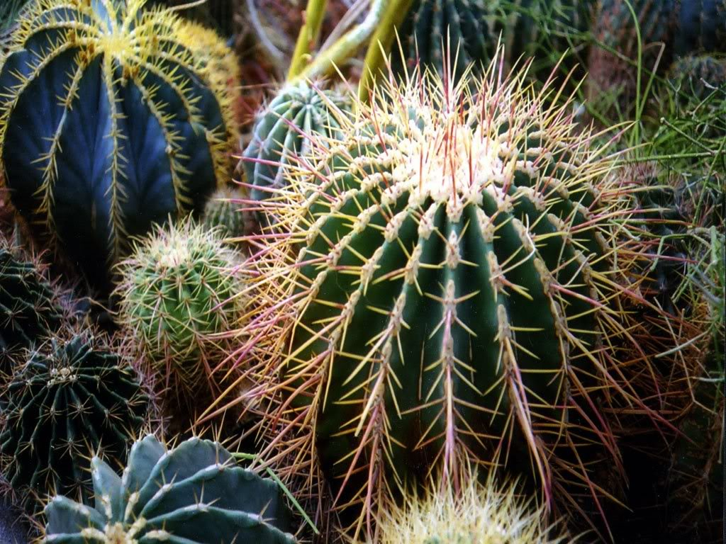
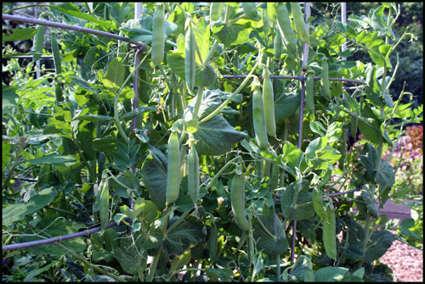


II. Bằng chứng giải phẫu so sánh
Cơ
Tiêu quan
chí
MỘT SỐ VÍ DỤ VỀ CƠ QUAN TƯƠNG ĐỒNG
Tên thường gọi
Chân
Vây
Cánh
Tay
SỰ TIẾN HÓA PHÂN LI
Nguồn gốc cơ quan
Chi trước
Chi trước
Chi trước
Chi trước
* Cơ quan tương đồng:
- Có chung nguồn từ một cơ quan của loài tổ tiên, hiện tại có thể thực hiện những chức năng khác nhau
- Cơ quan tương đồng phản ánh sự tiến hóa phân li → góp phần giải thích sự đa dạng sinh giới.
Tìm điểm giống nhau và khác nhau về cấu tạo, hình thái → Nhận xét ?
Chức năng
Di chuyển, bắt mồi
Bay lượn
Cầm nắm, lao động
Khác nhau về chi tiết cấu tạo từng xương (rõ nhất ở xương bàn và xương ngón).
Cơ quan
tương đồng
Giống nhau về tổng thể, đều gồm có các xương cánh, cẳng (trụ, quay), cổ, bàn, ngón (theo thứ tự từ trong ra ngoài)
Bơi
Tuyến nọc độc
Tuyến nước bọt
GAI XƯƠNG RỒNG
TUA CUỐN ĐẬU HÀ LAN
Thế nào là cơ quan tương đồng?

Slide 11
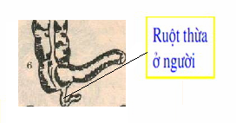
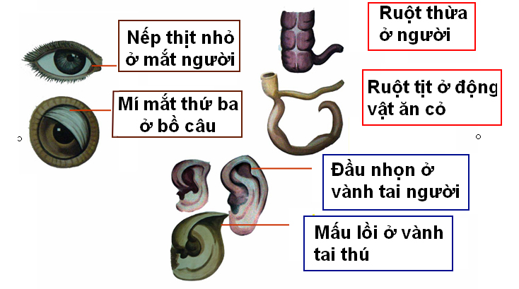
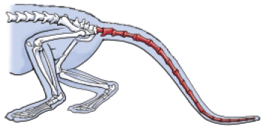
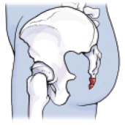
II. Bằng chứng giải phẫu so sánh
Cơ quan ở động vật |  | Cơ quan tương ứng ở người
Tiêu hóa
Không
Bảo vệ mắt
Không
Đuôi động vật
Xương cụt ở người
Thăng bằng
Không
Cơ quan thoái hóa cũng là cơ quan tương đồng vì chúng bắt nguồn từ cùng 1 cơ quan tổ tiên hiện nay chức năng không còn hoặc tiêu giảm
Thế nào là cơ quan thoái hóa?

Slide 12
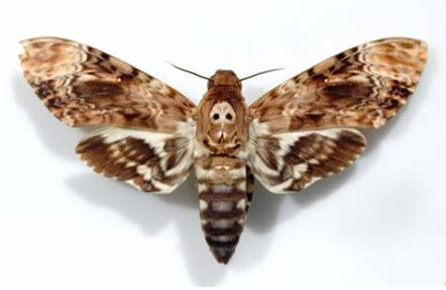
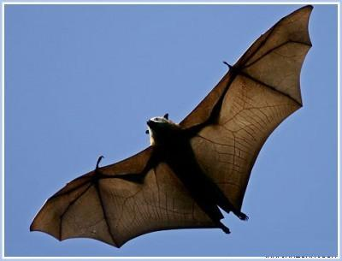
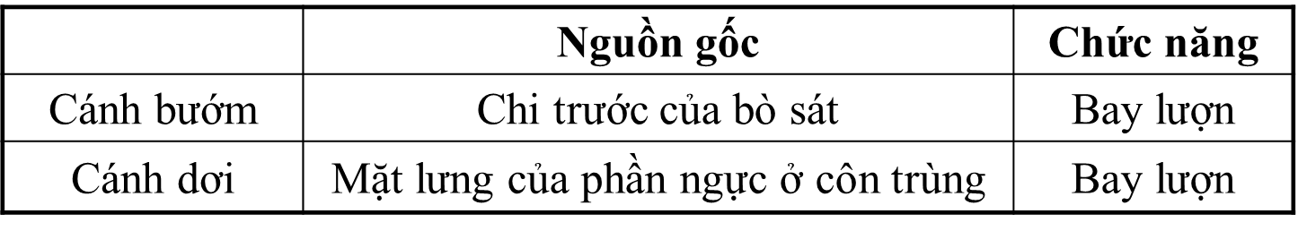
II. Bằng chứng giải phẫu so sánh
Giúp bay lượn
Ví dụ này là cơ quan tương đồng. Đúng hay sai ?
Cánh Bướm phát triển từ mặt lưng của phần ngực
Cánh Dơi là biến dạng của chi trước

Slide 13
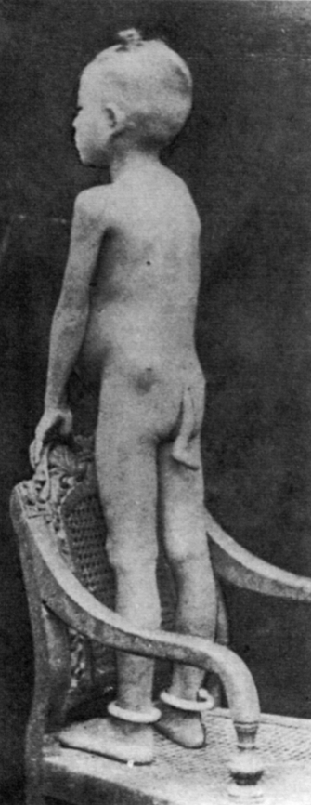
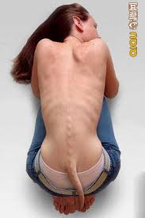
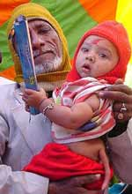
HiÖn TƯỢNG l¹i tæ ( L¹i gièng )
Người có đuôi

Slide 14
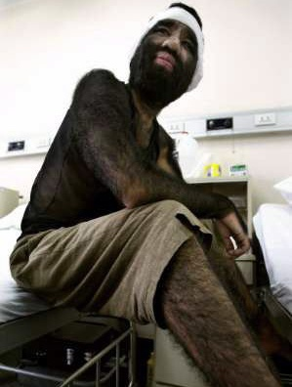
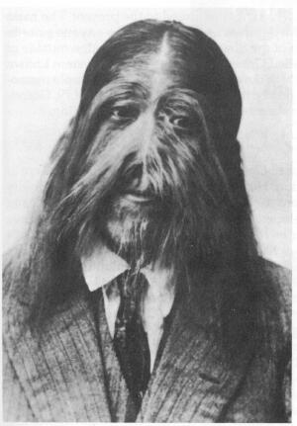
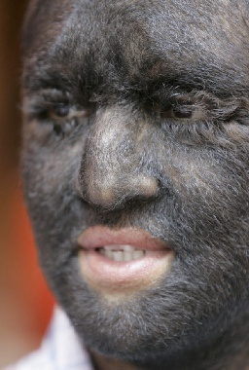
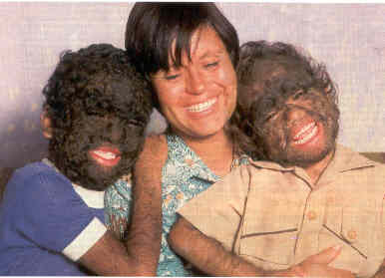
HiÖn TƯỢNG l¹i tæ ( L¹i gièng )
Người rậm lông

Slide 15
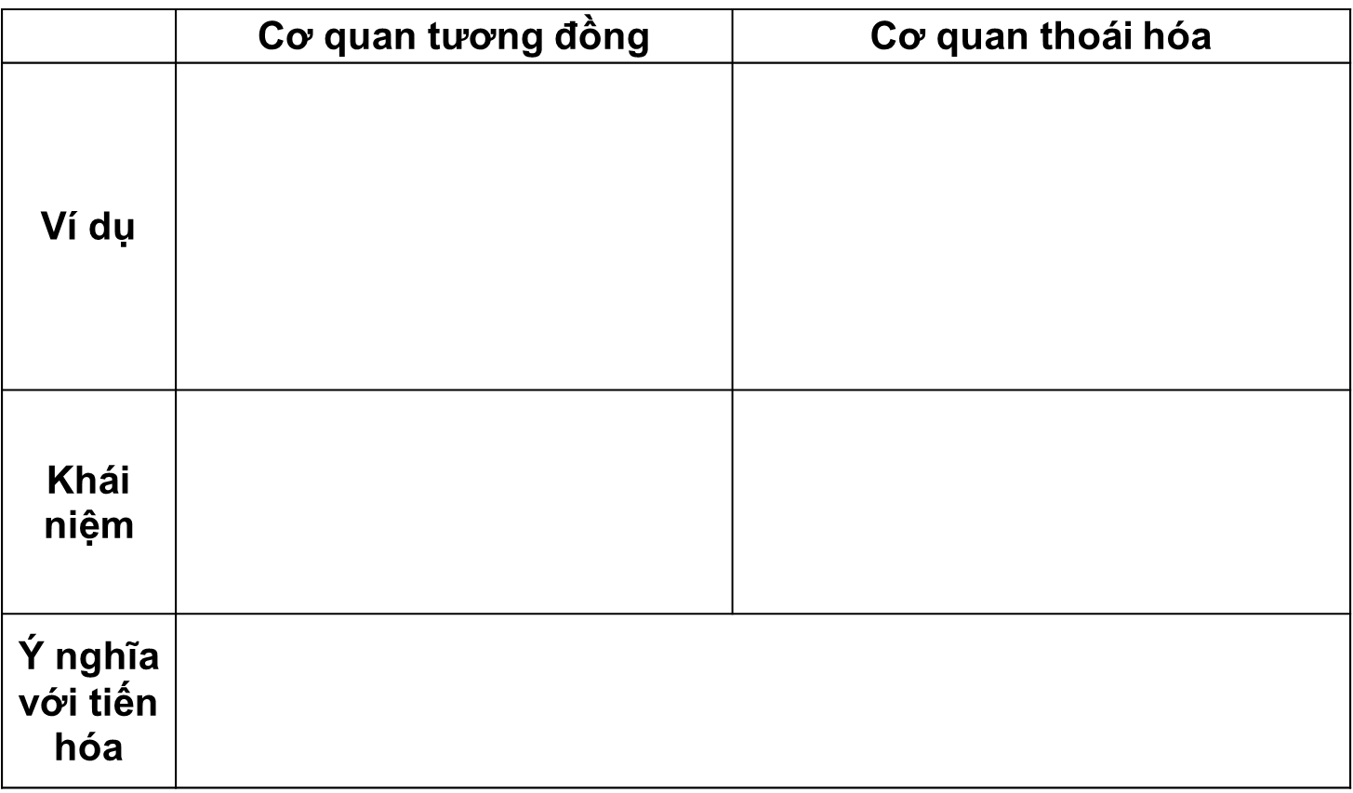
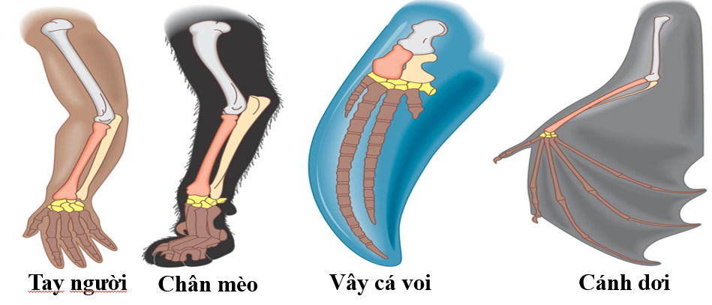
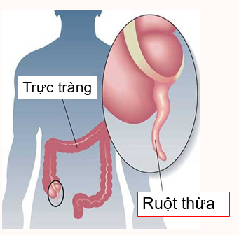
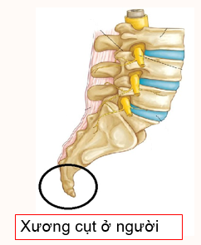
II. Bằng chứng giải phẫu so sánh
Là cơ quan ở các loài khác nhau, thực hiện những chức năng rất khác nhau nhưng có chung nguồn gốc trong quá trình phát triển phôi.
Cũng là cơ quan tương đồng vì được bắt nguồn từ một cơ quan ở một loài tổ tiên nhưng không còn chức năng hoặc chức năng bị tiêu giảm, chỉ để lại vết tích
Bằng chứng gián tiếp cho thấy các loài sinh vật hiện nay đều được tiến hóa từ một tổ tiên chung

Slide 16
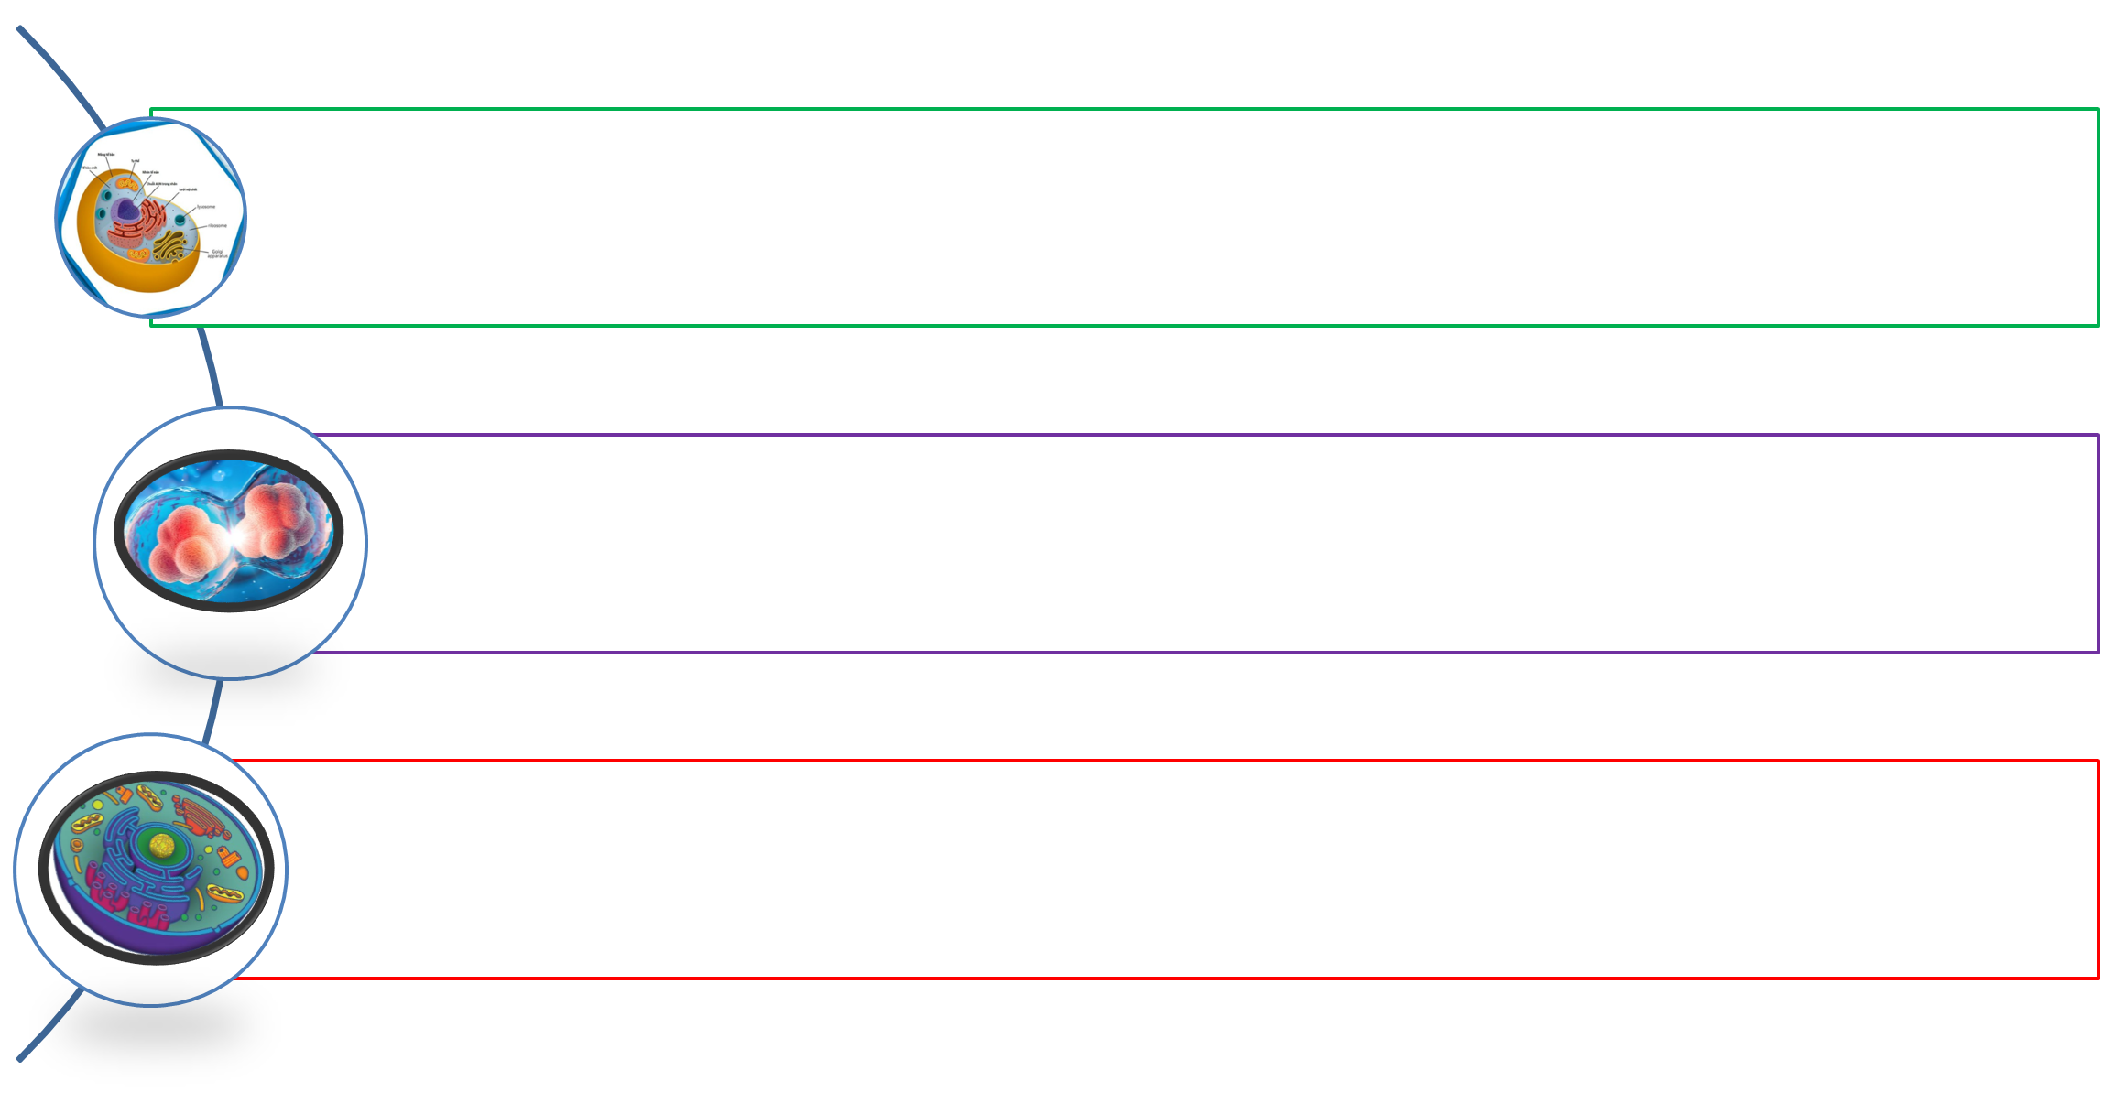
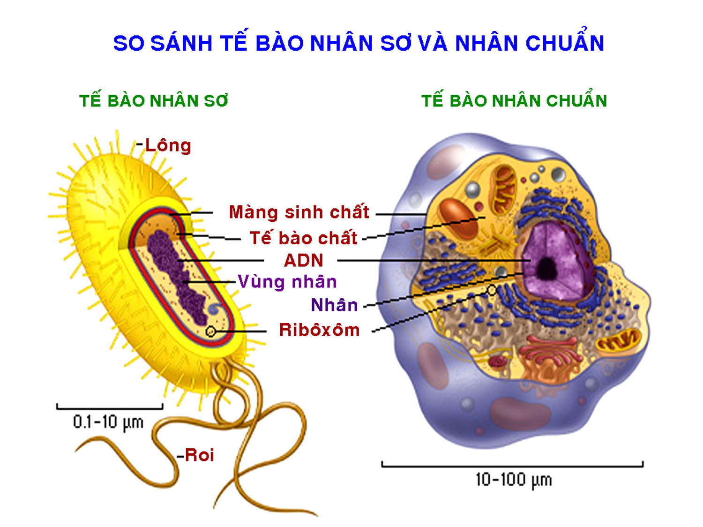
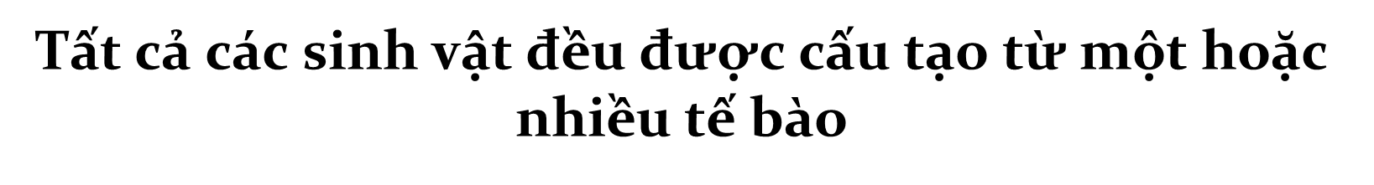
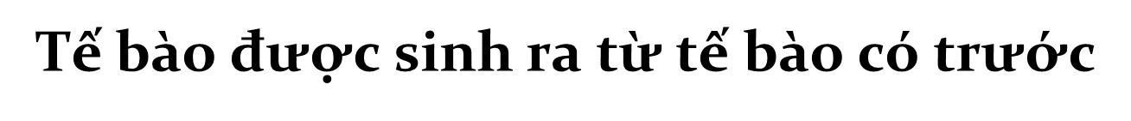


III. Bằng chứng tế bào học
Tìm các bằng chứng chứng minh TB nhân sơ và TB nhân thực có chung nguồn gốc ?
HỌC THUYẾT TẾ BÀO

Slide 17


IV. Bằng chứng sinh học phân tử
CÊu tróc ph©n tö pr«tªin Xit«cr«m ë c¸ ngõ vµ ë lóa gièng nhau
SV thuộc các giới từ đơn giản đến phức tạp đều có chung:
Quan sát, trình tự nuclêôtit trong mạch gốc của 1 đoạn gen mã hóa chuỗi hêmôglôbin ở người và các loài vượn người:
-Bộ mã di truyền
-Khoãng 20 loại aa → các loại protein khác nhau
-4 loại đơn phân A, T (U), G, X →ADN, ARN.
- Người: - XGA - TGT - TGG - GTT - TGT - TGG -
- Tinh tinh: - XGT- TGT - TGG - GTT - TGT - TGG -
- Gôrila: - XGT - TGT - TGG - GTT - TGT - TAT -
- Đười ươi: - TGT- TGG - TGG - GTX - TGT - GAT -
Hai loài nào có quan hệ họ hàng gần gũi nhất ?
Vì sao ?

Slide 18

IV. Bằng chứng sinh học phân tử
DNA là vật chất di truyền ở đa số các loài sinh vật (trừ 1 số virus VCDT là RNA)
Mã di truyền (mã bộ ba) về cơ bản giống nhau ở mọi sinh vật
- Các loài càng có quan hệ họ hàng gần gũi thì trình tự các axit amin hay trình tự nuclêôtit càng có xu hướng giống nhau và ngược lại.
- Sự tương đồng về nhiều đặc điểm ở cấp phân tử và tế bào → Các loài trên trái đất đều có chung tổ tiên

Slide 19
CÁC BẰNG CHỨNG TIẾN HÓA
CÂU HỎI TỰ LUẬN
Câu 1: Tại sao để xác định mối quan hệ họ hàng giữa các loài về các đặc điểm hình thái thì người ta lại hay sử dụng các cơ quan thoái hóa?
TRẢ LỜI
Cơ quan thoái hóa thường được sử dụng như bằng chứng về mối quan hệ họ hàng giữa các loài vì cơ quan thoái hóa không có chức năng gì nên không được chọn lọc tự nhiên giữ lại. Chúng được giữ lại ở các loài, đơn giản là do thừa hưởng các gen ở loài tổ tiên.

Slide 20
CÁC BẰNG CHỨNG TIẾN HÓA
CÂU HỎI TỰ LUẬN
Câu 2: Tại sao những cơ quan thoái hóa không còn giữ chức năng gì lại được di truyền từ đời này sang đời khác mà không bị chọn lọc tự nhiên loại bỏ?
TRẢ LỜI
Các gen quy định cơ quan thoái hóa không bị chọn lọc tự nhiên đào thải vì những cơ quan này không gây hại gì cho cơ thể sinh vật. Những gen này chỉ có thể loại bỏ khỏi quần thể bởi các yếu tố ngẫu nhiên vì thế có thể thời gian tiến hóa còn chưa đủ dài để các yếu tố ngẫu nhiên loại bỏ các gen này.

Slide 21
CÁC BẰNG CHỨNG TIẾN HÓA
CÂU HỎI TRẮC NGHIỆM
Câu 1: Cho các phát biểu sau:
(1) Cánh của chim và cánh của các loài côn trùng là cơ quan tương đồng.
(2) Tay của người, chi trước mèo, cánh của dơi là cơ quan tương đồng.
(3) Xương cụt, ruột thừa và răng khôn của người là những cơ quan thoái hóa.
(4) Gai xương rồng và tua cuốn của đậu Hà Lan là cơ quan tương tự.
(5) Vây cá voi và vây cá mập là cơ quan tương tự.
Có bao nhiêu phát biểu đúng?
A. 1. B. 2. C. 3. D. 4.
S
Đ
Đ
S
Đ

Slide 22
CÁC BẰNG CHỨNG TIẾN HÓA
CÂU HỎI TRẮC NGHIỆM
Câu 2: Cho trình tự các nuclêôtít của một đoạn phân tử ADN của cùng một gen ở một số loài như sau:
Người - XGA – TGT – TGG – GTT – TGT – TGG-
Gôrila - XGT – TGT – TGG – GTT – TGT – TAT -
Tinh tinh - XGT – TGT – TGG – GTT – TGT – TGG-
Đười ươi - TGT – TGG – TGG – GTX – TGT – GAT-
Phát biểu nào sau đây là đúng?
A. Giữa “Người và Gôrila” có quan hệ họ hàng gần gũi hơn giữa “Người và Tinh tinh”.
B. Giữa “Người và Đười ươi” có quan hệ họ hàng gần gũi hơn giữa “Người và Tinh tinh”.
C. Giữa “Tinh tinh và Gôrila” có quan hệ họ hàng gần gũi hơn giữa “Gôrila và Đười ươi”.
D. Giữa “Tinh tinh và Đười ươi” có quan hệ họ hàng gần gũi hơn giữa “Tinh tinh và Người ”.

Slide 23
CÁC BẰNG
CHỨNG
TIẾN HÓA
CƠ QUAN TƯƠNG ĐỒNG
Là những cơ quan nằm ở vị trí tương ứng trên cơ thể. Có cùng nguồn gốc tròng quá trình phát triển phôi nên có cấu tạo giống nhau. Cơ quan tương đồng có thể thực hiện các chức năng khác nhau.
Cơ quan tương đồng phản ánh hướng tiến hóa phân li.
GPSS
TBH VÀ
SHPT
CƠ QUAN THOÁI HÓA
Cơ quan phát triển không đầy đủ ở cơ thể trưởng thành.
Cơ quan thoái hóa cũng là cơ quan tương đồng.
TẾ BÀO HỌC
- Cơ thể sinh vật đều được cấu tạo từ tế bào.
- Tế bào của tất cả các loài đều có cấu tạo tương tự nhau.
- Tất cả các tế bào đều được sinh ra từ tế bào trước nó
SINH HỌC PHÂN TỬ
- Cơ sở vật chủ yếu của sự sống là ADN và prôtêin.
- ADN của tất cả các loài đều được cấu tạo từ 4 loại nuclêôtít.
- Prôtêin đều được cấu tạo từ 20 loại axit amin
CƠ QUAN TƯƠNG TỰ
Là những cơ quan có nguồn gốc khác nhau nhưng thực hiện chức năng như nhau nên có hình thái tương tự nhau.
Cơ quan tương đồng phản ánh hướng tiến hóa đồng quy.

Slide 24

LUYỆN TẬP

Slide 25



LT1: Hoá thạch là bằng chứng trực tiếp về lịch sử phát triển của sinh giới.
Căn cứ vào hoá thạch trong các lớp đất đá có thể suy ra lịch sử phát sinh, phát triển và diệt vong của sinh vật. Ngược lại, từ những sinh vật hoá thạch đã xác định tuổi có thể suy ra tuổi của lớp đất đá.
Hoá thạch là dẫn liệu quý để nghiên cứu lịch sử vỏ Trái Đất.
Câu hỏi LT 1: Hoá thạch có ý nghĩa gì với việc nghiên cứu sự tiến hoá của sinh giới?
Câu hỏi LT 2: Hãy nêu một số ví dụ về các cơ quan tương đồng.
LT 2: Ví dụ về các cơ quan tương đồng:
- Tuyến nọc độc của rắn và tuyến nước bọt của động vật khác.
- Lá đậu hà lan và gai cây xương rồng.
- Cánh dơi và tay người,...

Slide 26

TRẮC NGHIỆM
Câu 1: Bằng chứng tiến hóa nào sau đây là bằng chứng sinh học phân tử ?
A. Protein của các loài sinh vật đều cấu tạo từ 20 loại amino acid.
B. Xương tay của người tương đồng với cấu trúc chi trước của mèo.
C. Tất cả các loài sinh vật đều được cấu tạo từ tế bào.
D. Xác sinh vật sống trong các thời đại trước được bảo quản trong các lớp băng.

Slide 27
TRẮC NGHIỆM
Câu 2: Hiện nay, tất cả các cơ thể sinh vật từ đơn bào đến đa bào đều được cấu tạo từ tế bào. Đây là một trong những bằng chứng chứng tỏ:
A. quá trình tiến hoá đồng quy của sinh giới (tiến hoá hội tụ).
B. nguồn gốc thống nhất của các loài.
C. vai trò của các yếu tố ngẫu nhiên đối với quá trình tiến hoá.
D. sự tiến hoá không ngừng của sinh giới.

Slide 28
TRẮC NGHIỆM
Câu 3: Cặp cơ quan nào dưới đây là cơ quan tương đồng?
A. Ngà voi và sừng tê giác. B. Cánh chim và cánh côn trùng.
C. Cánh dơi và tay người. D. Vòi voi và vòi bạch tuột.

Slide 29
TRẮC NGHIỆM
Câu 4: Bằng chứng nào sau đây là cơ quan thoái hóa?
A. Gai cây hoàng liên là biến dạng của lá, gai cây hoa hồng là do sự phát triển của biểu bì thân
B.Trong hoa đực của cây đu đủ có 10 nhị, ở giữa hoa vẫn còn di tích của nhuỵ.
C. Chi trước của các loài động vật có xương sống có các xương phân bố theo thứ tự tương tự nhau.
D. Gai xương rồng, tua cuốn của đậu Hà Lan đều là biến dạng của lá.

Slide 30
TRẮC NGHIỆM
Câu 5: Có bao nhiêu ví dụ nào sau đây là cơ quan thoái hóa?
(1) Răng khôn ở người. (2) Manh tràng của thú ăn thịt.
(3)Túi bụng của Kangguru. (4) Chi sau của thú biển.
  A. 1 B. 2 C. 3. D. 4

Slide 31

TRẮC NGHIỆM
Câu 6: Cho biết gene mã hóa cùng một loại enzyme ở một số loài chỉ khác nhau ở trình tự nucleotide sau đây:
Phân tích bảng dữ liệu trên, có thể dự đoán về mối quan hệ họ hàng giữa các loài trên là
A. A và C là hai loài có mối quan hệ họ hàng gần gũi nhất, B và D là hai loài có mối quan hệ xa nhau nhất.
B. B và D là hai loài có mối quan hệ họ hàng gần gũi nhất, B và C là hai loài có mối quan hệ xa nhau nhất.
C. A và B là hai loài có mối quan hệ họ hàng gần gũi nhất, C và D là hai loài có mối quan hệ xa nhau nhất.
D. A và là hai loài có mối quan hệ họ hàng gần gũi nhất, B và C là hai loài có mối quan hệ xa nhau nhất.

Slide 32

TRẮC NGHIỆM
Câu 7: Trình tự các nucleotide trong đoạn mạch mang mã gốc của một đoạn gene mã hóa cấu trúc của nhóm enzyme dehydrogenease ở người và vượn người như sau:
Kết luận đúng về trình tự mức độ gần gũi trong mối quan hệ giữa người với các loài vượn người là
A. Người → Tinh tinh → Đười ươi → Gorilla.
B. Người → Đười ươi → Tinh tinh → Gorilla.
C. Người → Gorilla → Tinh tinh → Đười ươi.
D. Người → Tinh tinh → Gorilla → Đười ươi

Slide 33

TRẮC NGHIỆM
Câu 8: Bằng chứng được mô tả trong hình dưới đây là
A. phôi sinh học B. cơ quan thoái hóa
C. cơ quan tương đồng D. hiện tượng lại tổ.

Slide 34
TRẮC NGHIỆM
Câu 9: Ở cây ngô đôi khi xuất hiện những hạt ngô trên bông cờ, điều này chứng minh được điều gì?
A. Chứng minh hướng tiến hóa quay về tổ tiên xưa hơn là hoàn thiện để phù hợp với ngoại cảnh.
B. Chứng minh được hoa ngô trước khi là loài đơn tính thì đã từng là loài hoa lưỡng tính.
C. Chứng minh được đột biến xảy ra thường xuyên trong mọi cơ thể sinh vật.
D. Chứng minh được ngô là loài dễ xảy ra đột biến.

Slide 35
TRẮC NGHIỆM
Câu 10: Các cơ quan thoái hóa không còn giữ chức năng gì vẫn đuợc di truyền từ đời này sang đời khác mà không bị chọn lọc tự nhiên đào thải, giải thích nào sau đây đúng?
A. Cơ quan này thường không gây hại cho cơ thể sinh vật, thời gian tiến hóa chưa đủ dài để các yếu tố ngẫu nhiên loại bỏ các gene quy định cơ quan thoái hóa.
B. Cơ quan thoái hóa không có chức năng gì nên tồn tại trong quần thể sẽ không ảnh hưởng đến sự tiến hóa của quần thể.
C. Nếu loại bỏ cơ quan thoái hóa sẽ ảnh hưởng đến hoạt động của cơ quan khác trong cơ thể.
D. Cơ quan thoái hóa là cơ quan khác nguồn gốc tạo ra sự đa dạng di truyền nên được chọn lọc tự nhiên giữ lại.

Slide 36


TRẮC NGHIỆM
CÂU HỎI ĐÚNG - SAI
Câu 11: Khi nói về bằng chứng giải phẫu so sánh, các phát biểu sau đây là đúng hay sai?
a. Cánh của chim và cánh của bướm là cặp cơ quan tương đồng.
b. Cơ quan tương đồng là bằng chứng phản ánh nguồn gốc chung của các loài.
c. Cơ quan thoái hóa là một trường hợp của cơ quan tương đồng.
d. Cơ quan tương đồng phản ánh nguồn gốc chung của sinh giới.

Slide 37

TRẮC NGHIỆM
CÂU HỎI ĐÚNG - SAI
Câu 12. Bảng bên dưới thể hiện sự khác biệt về số lượng
amino acid trong cytochrome C ở một số loài sinh vật
so với người:Dựa vào bảng trên, mỗi nhận định sau đây
là Đúng hay Sai?
a. Bằng chứng dùng làm căn cứ để xác định mối quan hệ họ hàng trong thông tin trên là bằng chứng sinh học tế bào.
b. Có 2 loài sinh vật được so sánh về sự khác biệt số lượng amino acid trong cytochrome C là thuộc nhóm linh trưởng.
c. Ở nấm men, tất cả các phân tử sinh học đều có số lượng amino acid khác so với ở người là 40.
d. Giữa người và tinh tinh không có sự khác biệt về số lượng amino acid trong cytochrome C là bằng chứng chứng tỏ người và tinh tinh xuất phát từ một tổ tiên chung, nhưng thời gian tiến hóa chứa đủ lớn để để đột biến gene tạo ra sự khác biệt.

Slide 38
TRẮC NGHIỆM
CÂU HỎI ĐÚNG - SAI
Câu 13. Khi nói về hóa thạch, các phát biểu sau đây đúng hay sai
a. Hoá thạch cung cấp cho chúng ta những bằng chứng trực tiếp về lịch sử phát triển của sinh giới.
b. Có thể xác định tuổi của hoá thạch bằng phương pháp phân tích các đồng vị phóng xạ có trong hoá thạch.
c. Hoá thạch là di tích của các sinh vật để lại trong các lớp đất đá của vỏ Trái Đất.
d. Dựa vào Dựa đồng vị C¹⁴ và U²³⁸ để xác định tuổi hoá thạch

Slide 39


CÂU HỎI TRẢ LỜI NGẮN
Câu 14: Có bao nhiêu bằng chứng dưới đây không được xem là bằng chứng tiến hóa trực tiếp?
(1) Di tích của thực vật sống ở các thời đại trước đã được tìm thấy trong các lớp than đá ở Quảng Ninh.
(2) Tất cả sinh vật từ đơn bào đến đa bào đều được cấu tạo từ tế bào.
(3) Chi trước của mèo và cánh của dơi có các xương phân bố theo thứ tự tương tự nhau.
(4) Các amino acid trong chuỗi β-hemôglôbin của người và tinh tinh giống nhau

Slide 40

CÂU HỎI TRẢ LỜI NGẮN
Câu 15: Cho biết có bao nhiêu bằng chứng hóa thạch trong các ví dụ cho dưới đây:
Xác của các vị vua được giữ trong kim tự tháp Ai Cập.
Xác sinh vật hóa đá trong lòng đất.
Xác voi ma mút được giữ nguyên trong các tảng băng hà.
Những vật dụng của người cổ đại như búa rìu.
Những cây gỗ hóa đá ở Tây Nguyên.
Xác sâu bọ được giữ nguyên màu sắc, hình dáng trong lớp nhựa hổ phách.

Slide 41
Vận dụng

Slide 42




Trả lời
Bằng chứng sinh học phân tử là bằng chứng chính xác nhất để xác định mối quan hệ họ hàng giữa các loài sinh vật vì dựa trên sự khác biệt về phân tử DNA, RNA hay protein (số lượng, thành phần và trật tự sắp xếp). Cấu tạo của các phân tử DNA, RNA, protein ở các loài khác nhau là khác nhau, do đó những loài có mối quan hệ họ hàng càng gần gũi thì có trình tự, tỉ lệ các nucleotide và amino acid càng giống nhau.
Câu hỏi
Giải thích vì sao bằng chứng sinh học phân tử là bằng chứng chính xác nhất để xác định mối quan hệ họ hàng giữa các loài sinh vật?

Slide 43


Slide 44



